Slide 1
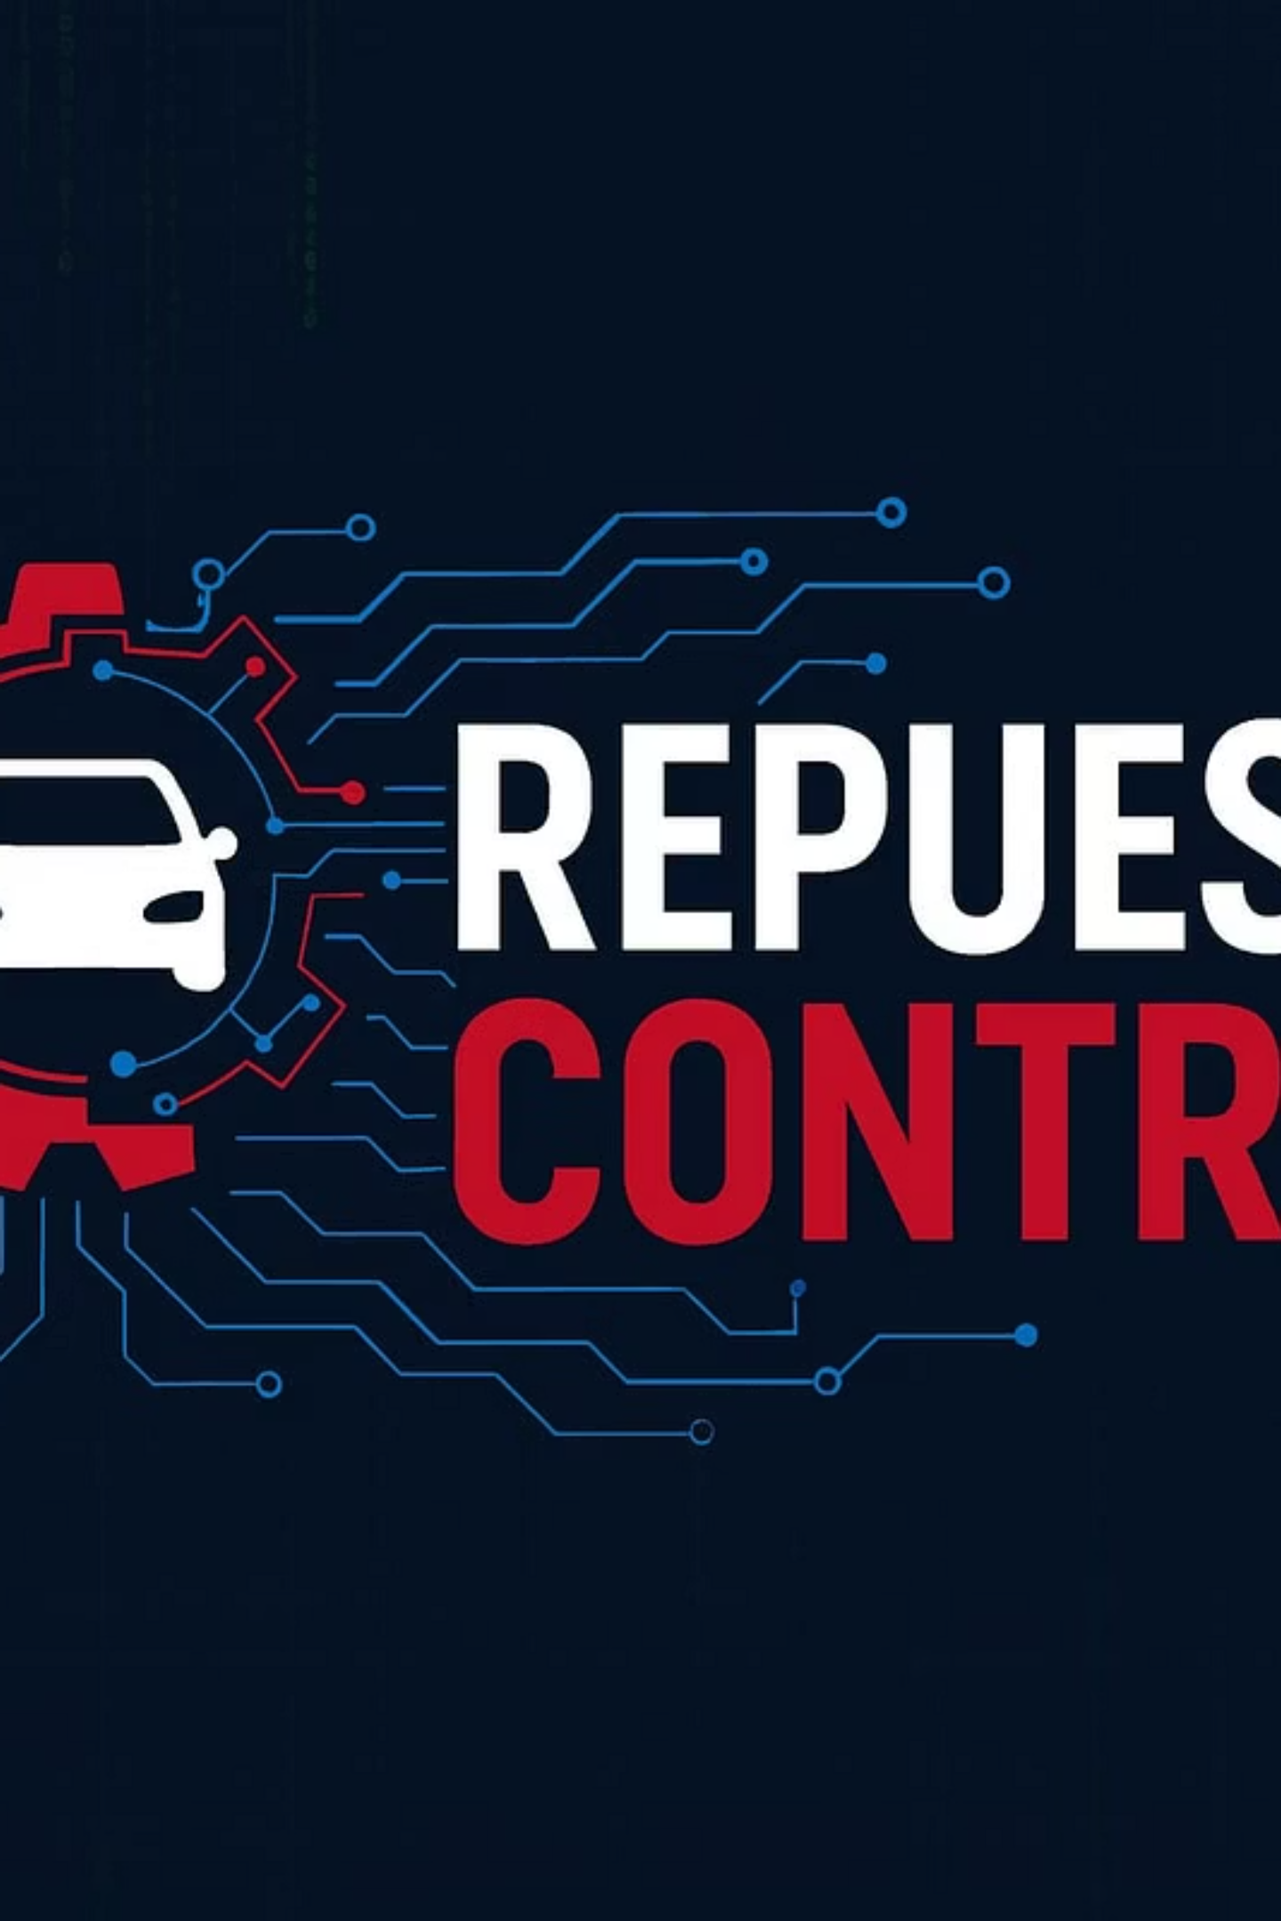
Sistema de Gestión de Inventario para Talleres Automotrices
Presentado por: Darwin Tapia, Alex Chuquimarca, Ederson Gualoto
Tutora académica: Ing. Jenny Alexandra Ruiz Robalino
Sangolquí, 2 de Febrero del 2026

Slide 2

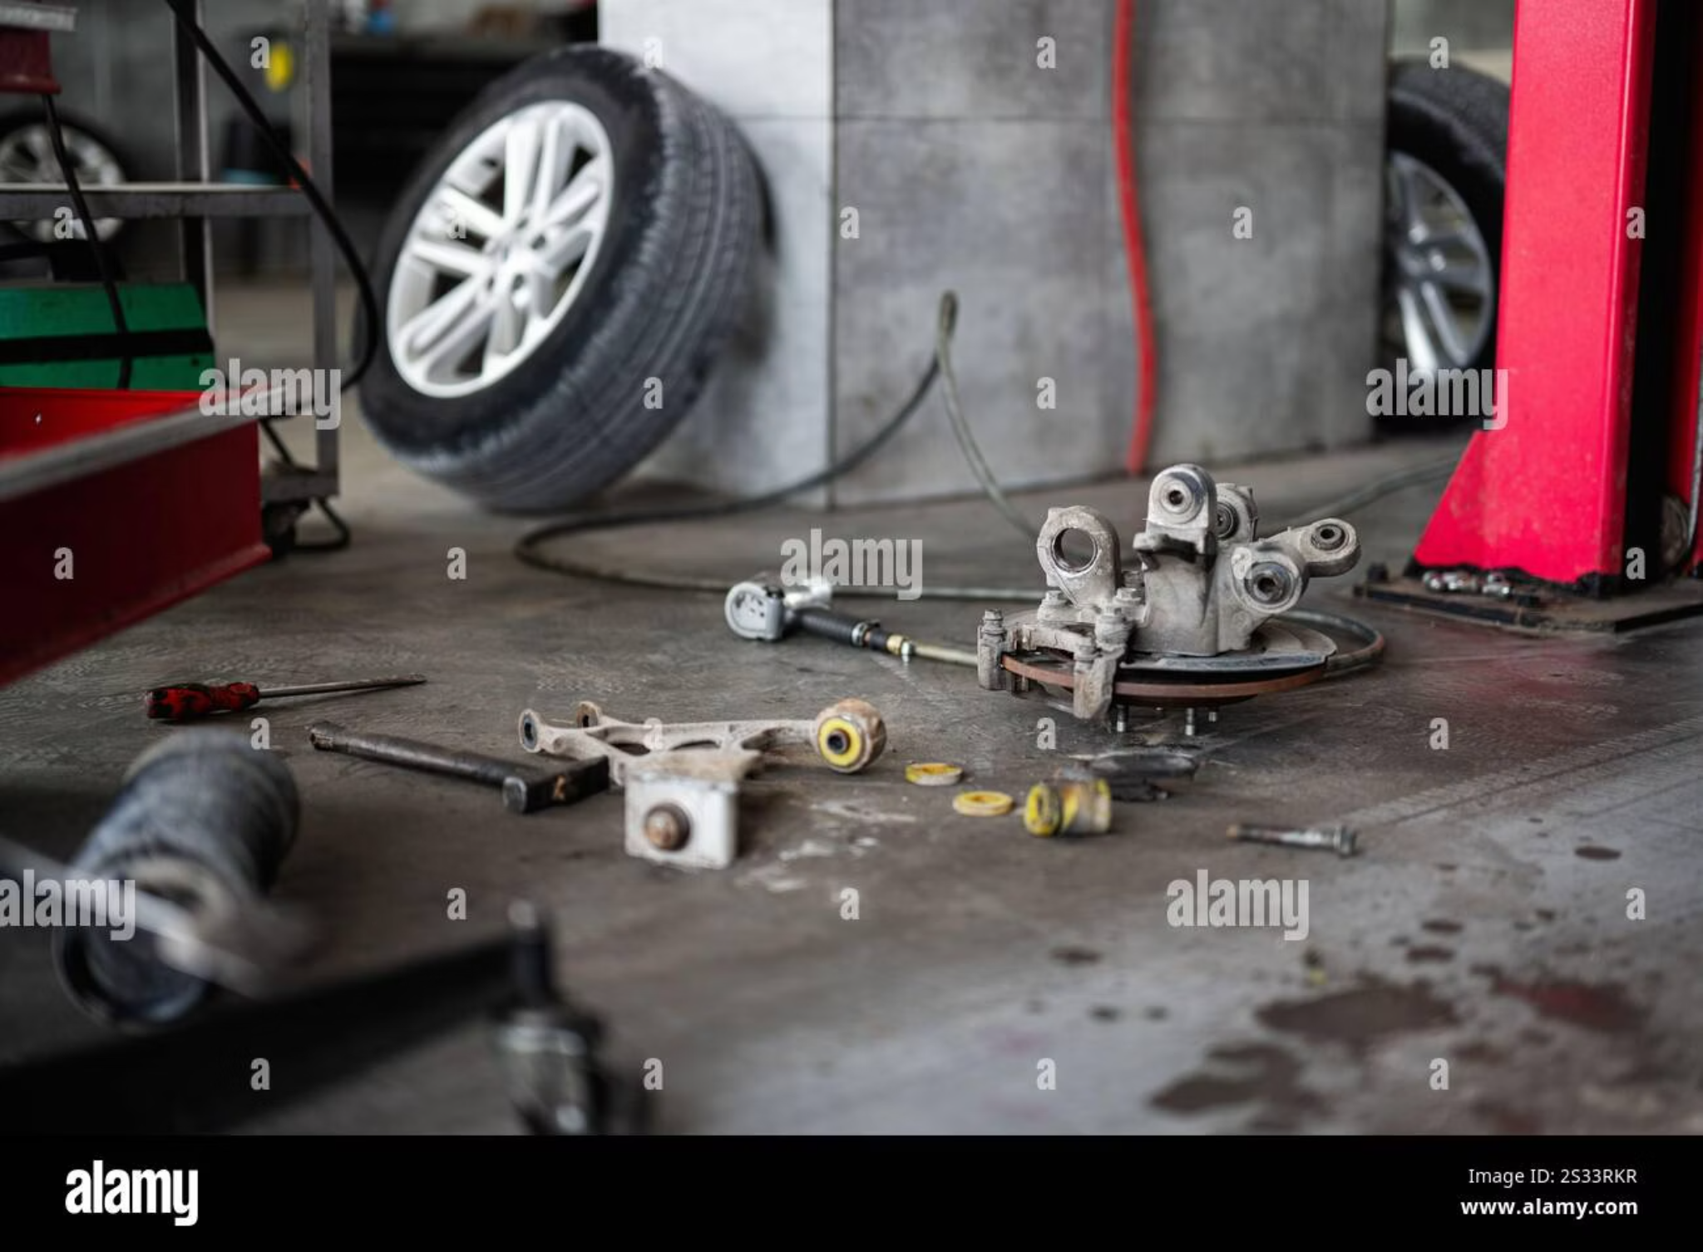
CONTEXTO
El Problema de la Gestión Manual
Los talleres automotrices actuales enfrentan desafíos críticos en la gestión de inventarios:
Registros en cuadernos físicos generan retrasos
Pérdida de información y duplicación de datos
Baja trazabilidad de repuestos
Dificultad para localizar piezas rápidamente
Errores humanos en el control de existencias

Slide 3

Nuestra Propuesta de Transformación Digital
Automatización
Organización
Eficiencia
Eliminación de procesos manuales mediante plataforma digital única
Control estructurado de compra y venta de repuestos
Optimización de tiempos y espacios en el taller automotriz

Slide 4


Objetivos del Proyecto
Control de inventario
Objetivo General
Gestión precisa de repuestos
Desarrollar una aplicación multi usuarios para gestionar, registrar y controlar repuestos automotrices mediante sistema organizado por categorías, modelos y ubicación física en bodega.
Objetivo General
Impacto Esperado
Plataforma sostenible
Sistema de códigos
Optimización del inventario
Reducción de pérdidas
Mejora de eficiencia operativa
Multiplataforma y eficiente
Identificación por categorías y modelos

Slide 5

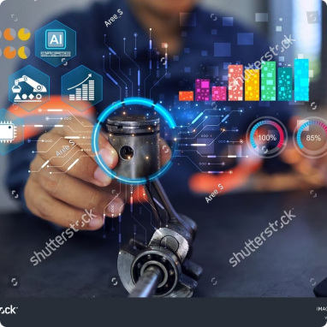

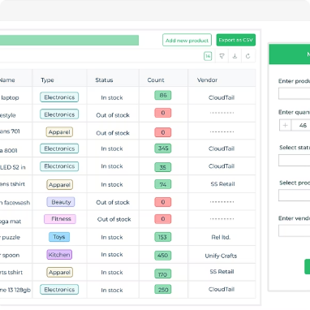
Objetivos Específicos y Funcionalidades
Control de Inventario
Sistema de Códigos
Plataforma Sostenible
Gestión integral de entrada y salida de artículos con localización precisa de piezas en bodega
Registro automatizado mediante códigos que acelera procesos y facilita el uso del sistema
Sistema de control totalmente funcional y sostenible diseñado específicamente para talleres

Slide 6
Alcance y Capacidades del Sistema
1
2
Registro Técnico Completo
Organización Espacial
Almacenamiento de datos técnicos detallados de cada repuesto
Mapeo y reconocimiento del lugar físico de cada componente
3
4
Actualización en Tiempo Real
Búsqueda Rápida
Modificación constante del inventario con cada transacción
Localización instantánea de repuestos mediante sistema de búsqueda optimizado

Slide 7

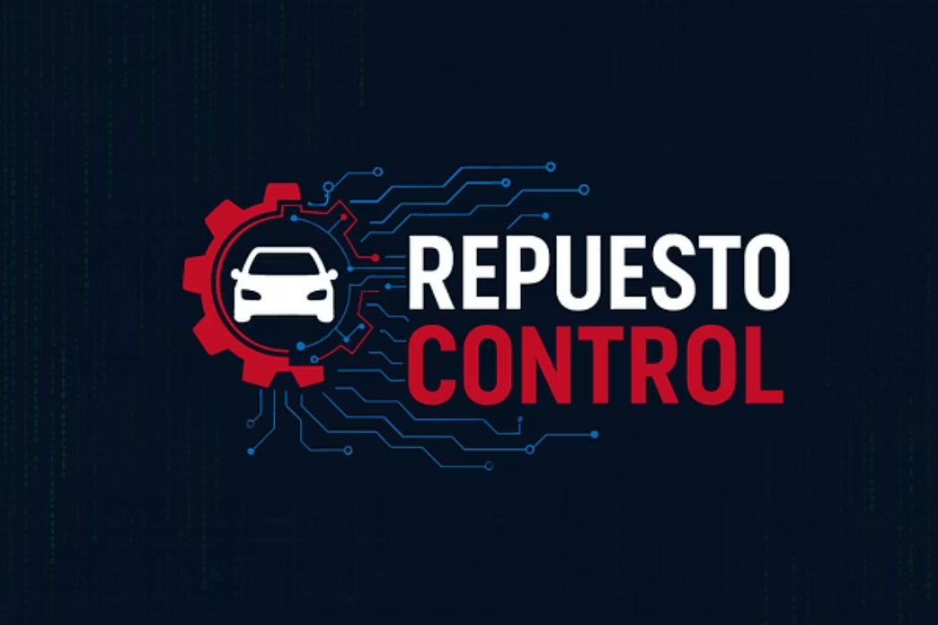
Marco Metodológico: Enfoque 5W+2H
¿Qué?
¿Quién?
¿Por qué?
¿Cómo?
Aplicación multiplataforma para gestión de inventario
Darwin Tapia, Alex Chuquimarca, Ederson Gualoto
Solucionar problemas de organización y pérdida de información
Fases de análisis, diseño, desarrollo, pruebas e implementación
¿Cuándo?
26/11/2025 hasta 02/02/2026

Slide 8




Viabilidad y Recursos del Proyecto
Equipo Humano
Requisitos Tecnológicos
Hardware
Tutora Académica
RAM: 4-8 GB (disponibilidad alta)
Almacenamiento: 80-100 GB (disponibilidad alta)
Equipo: Laptop LENOVO R3 5500U
Ing. Jenny Alexandra Ruiz Robalino
Tutor Empresarial
Software
Andrés Vásquez
SO: Windows 10/11 recomendado
IDE: Visual Studio Code con conexión FTP
Herramienta: CodeBlocks (gratuito)
Estudiantes
Equipo de desarrollo de 3 integrantes
Presupuesto Total
$430
Inversión Total
Incluye hardware y software necesario

Slide 9

Planificación Detallada del Cronograma
1
2
Introducción
Modificación Base de Datos
26/11/2025 - 26/12/2025
28/11/2025 - 28/12/2025
3
4
Capacitación General
Documentación (primer avance)
01/12/2025 - 01/12/2025
10/12/2025 - 10/12/2025
5
6
Documentación (corrección con feedback)
Fin de Documentación
16/1/2026 - 16/1/2026
18/01/2026 - 18/01/2026
7
8
Presentación de resultados a discutir
Fin de la precentacion
02/02/2026 - 02/02/2026
02/02/2026 - 02/02/2026

Slide 10


Resultados Esperados y Conclusiones
Entregables Clave
Aplicación funcional, estable y fácil de usar
Código totalmente ejecutable y confiable
Automatización eficaz y no compleja
Tiempo de carga mínimo
Sistema sin duplicado de materiales
Conclusión Principal
La digitalización del inventario optimiza la gestión de existencias, permite decisiones rápidas y mejora significativamente la eficiencia en la búsqueda de repuestos.

